Slide 1

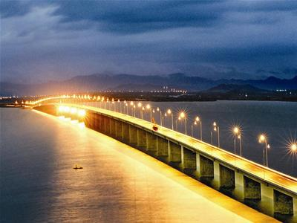




NHẬN BIẾT ÁNH SÁNG
NGUỒN SÁNG VÀ VẬT SÁNG
* THCS xuân Trường *
V
Â
T
L
Ý
7
**

Slide 2
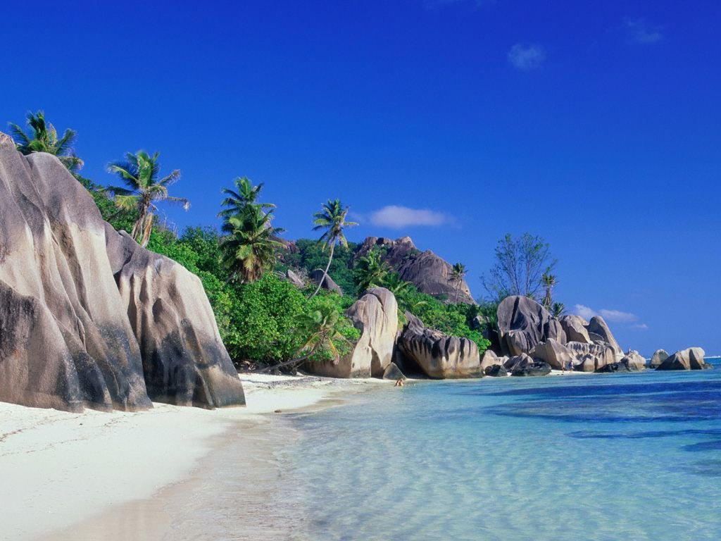
BÀI 1
NHẬN BIẾT ÁNH SÁNG – NGUỒN SÁNG
VÀ VẬT SÁNG
VẬT LÍ 7

Slide 3
BÀI 1: NHẬN BIẾT ÁNH SÁNG – NGUỒN SÁNG VÀ VẬT SÁNG
I. NHẬN BIẾT ÁNH SÁNG
Quan sát và thí nghiệm
Từ những thí nghiệm hoặc quan sát hàng ngày sau đây, trường hợp nào mắt ta nhận biết ánh sáng?
1. Ban đêm đứng trong phòng có cửa gỗ đóng kín, không bật đèn, mở mắt.
2. Ban đêm đứng trong phòng đóng kín cửa, bật đèn, mở mắt.
3. Ban ngày, đứng ngoài trời, mở mắt.
4. Ban ngày, đứng ngoài trời, mở mắt, lấy tay che kín mắt.
Mắt ta nhận biết được ánh sáng trong trường hợp:
2. Ban đêm đứng trong phòng đóng kín cửa, bật đèn, mở mắt.
3. Ban ngày, đứng ngoài trời, mở mắt.

Slide 4
BÀI 1: NHẬN BIẾT ÁNH SÁNG – NGUỒN SÁNG VÀ VẬT SÁNG
I. NHẬN BIẾT ÁNH SÁNG
C1: Trong những trường hợp mắt ta nhận biết được ánh sáng, có điều kiện gì giống nhau?
Giống nhau: Mắt đều mở, ánh sáng truyền vào mắt.
Kết luận
ánh sáng
Mắt ta nhận biết được ánh sáng khi có truyền vào mắt ta

Slide 5
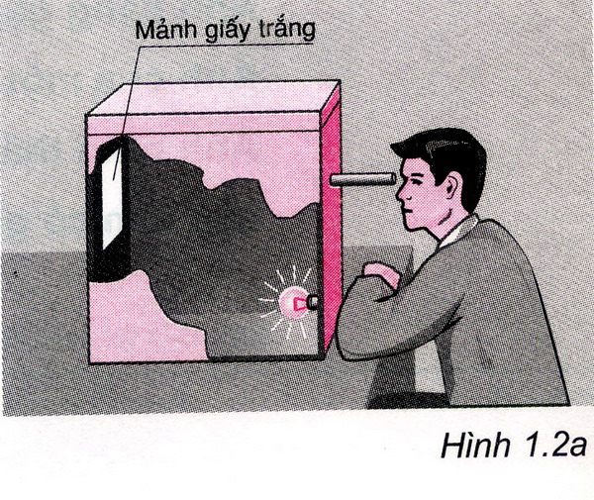
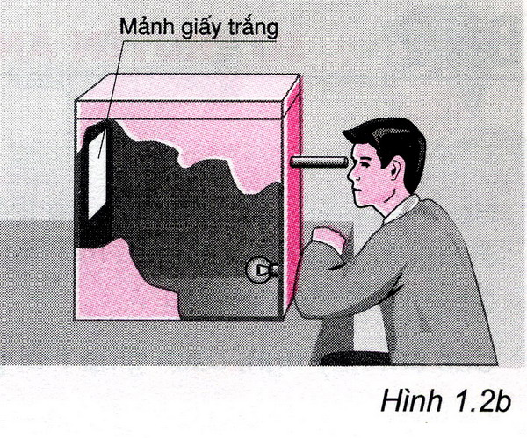
BÀI 1: NHẬN BIẾT ÁNH SÁNG – NGUỒN SÁNG VÀ VẬT SÁNG
II. NHÌN THẤY MỘT VẬT
Thí nghiệm
C₂: Hãy nhìn hình 1.2a. mảnh giấy trắng dán trên thành màu đen bên trong hộp kín. Trường hợp nào dưới đây ta nhìn thấy mảnh giấy trắng:
a) Đèn sáng (hình 1.2a) b) Đèn tắt (hình 1.2b)

Slide 6
BÀI 1: NHẬN BIẾT ÁNH SÁNG – NGUỒN SÁNG VÀ VẬT SÁNG
II. NHÌN THẤY MỘT VẬT
C₂: Ta nhìn thấy mảnh giấy trắng khi đèn sáng vì ánh sáng từ đèn hắt qua tờ giấy truyền tới mắt ta.
Kết luận
Ta nhìn thấy mọi vật khi có từ vật đó truyền vào mắt ta.
ánh sáng
Giáo dục bảo vệ môi trường
Ở các thành phố lớn, do nhà cao tầng che chắn nên học sinh thường phải học tập và làm việc dưới ánh sáng nhân tạo, điều này có hại cho mắt. Để làm giảm tác hại này, học sinh cần có kế hoạch học tập và vui chơi dã ngoại.
Ngoài ra cần học tập nơi có đầy đủ ánh sáng để bảo vệ mắt.

Slide 7
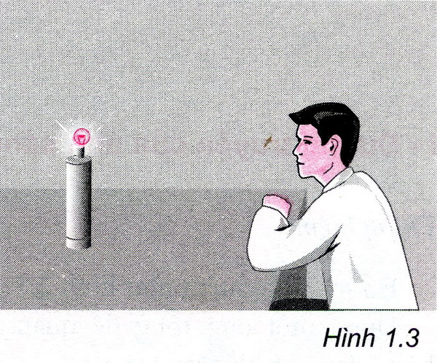
BÀI 4: ĐỊNH LUẬT PHẢN XẠ ÁNH SÁNG
III. NGUỒN SÁNG VÀ VẬT SÁNG
C3: Trong các thí nghiệm ở hìn 1.2a và 1.3 ta nhìn thấy mảnh giấy trắng và dây tóc bóng đèn đang phát sáng vì từ hai vật đó đều có ánh sáng truyền đến mắt ta. Vật nào tự nó phát sáng, vật nào hắt lại ánh sáng do vật khác chiếu tới?
- Dây tóc bóng đèn tự phát ra ánh sáng.
- Mảnh giấy trắng hắt lại ánh sáng do đèn chiếu tới.
Khái niệm
- Nguồn sáng là vật tự nó phát ra ánh sáng: MặT trời, Mặt trăng, bóng đèn...
- Vật sáng gồm nguồn sáng và những vật hắt lại ánh sáng chiếu vào nó: bóng đèn, tờ giấy..

Slide 8
BÀI 1: NHẬN BIẾT ÁNH SÁNG – NGUỒN SÁNG VÀ VẬT SÁNG
III. NGUỒN SÁNG VÀ VẬT SÁNG
Kết luận
phát ra
Dây tóc bóng đèn tự nó ánh sáng khi có dòng điện chạy qua nguồn sáng.
gọi là
hắt lại
Dây tóc bóng đèn phát ra ánh sáng và mảnh giấy trắng ánh
sáng từ vật khác chiếu vào nó gọi chung là vật sáng.

Slide 9
Bài tập
1 Vì sao ta nhìn thấy một vật?
a.Vì ta mở mắt hướng về phía vật.
b. Vì mắt ta phát ra các tia sáng chiếu lên vật.
c. Vì có ánh sáng từ vật truyền vào mắt ta.
d. Vì vật được chiếu sáng.
2 Hãy chỉ ra vật nào dưới đây không phải là nguồn sáng?
a. Ngọn nến đang cháy.
b. Vỏ chai sáng chói dưới trời nắng.
c. Mặt trời.
d. Đèn ống đang cháy.
3 Khi nào ta nhận biết được ánh sáng ?
a. Khi ta mở mắt.
b. Khi có ánh sáng đi ngang qua mắt ta.
c. Khi có ánh sáng lọt vào mắt ta.
d. Khi đặt một nguồn sáng trước mắt.

Slide 10
Có thể em chưa biết
Ta nhìn thấy bông hoa màu đỏ vì có ánh sáng màu đỏ từ bông hoa đến mắt ta. Có nhiều loại ánh sáng màu như đỏ, vàng, lục, lam, tím,…
Vật đen là vật không tự phát ra ánh sáng và cũng không hắt lại ánh sáng chiếu vào nó. Sở dĩ ta nhận ra vật đen vì nó được đặt bên cạnh những vật khác.

Slide 11
HƯỚNG DẪN VỀ NHÀ
Học thuộc phần ghi nhớ
Làm bài tập: sách bài tập.
Xem trước nội dung CHỦ ĐỀ 2
CÁC BẠN CHÉP GIÚP CÔ PHẦN KẾT LUẬN VÀ KHÁI NIỆM

